Slide 1
2017
我们所学的一切都是想成为更好的自己
软实力课堂
第三讲：图片处理
主讲人：孙伟彦

Slide 2
review
综合测评

Slide 3
review
作业：知识点
段晓月
李亚冰
刘倩倩
王东慧

Slide 4
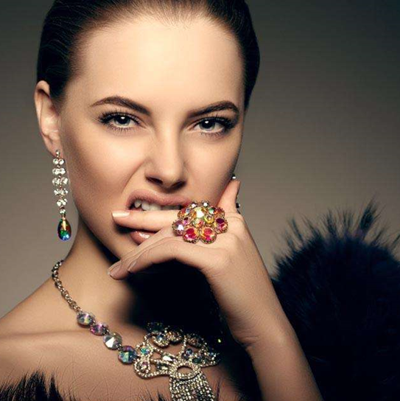
review
补充：任意多边形

Slide 5
Content
01
搜索图片
02
图片裁剪
如何搜索，如何找寻图片出处
裁出重点、裁出比例、裁出形状
03
图片效果
04
剪贴画
背白、模糊、艺术效果、删除背景

Slide 6
Part One
搜索图片

Slide 7
Part One
搜索图片
自己拍摄
自己制作
截图
裁剪

Slide 8
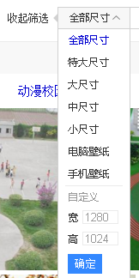
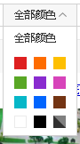
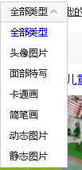
Part One
搜索图片

Slide 9
Part One
搜索图片
关键词
关联词
举例：学生活动的PPT
大学生 校园 毕业照 运动会 奔跑 操场 起跑线 跳跃 学士帽 教室 学习场景
举例：IT企业工作总结
IT环境 笔记本电脑 商务人士 高楼 VR 计算机语言

Slide 10
Part Two
图片裁剪

Slide 11
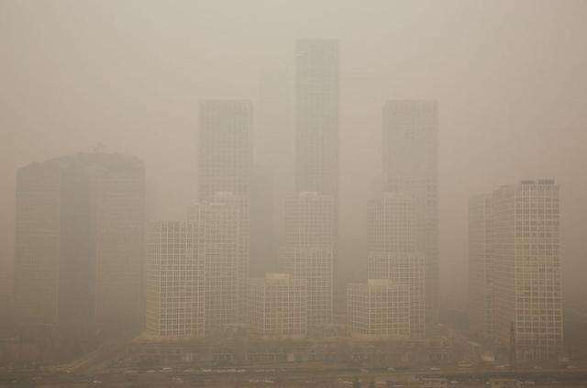
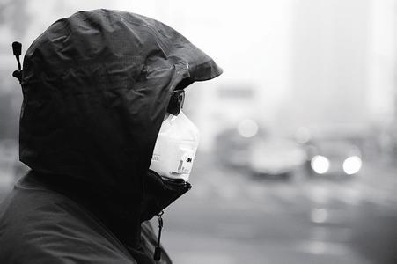
Part Two
图片挑选
雾霾中的国
雾霾中的国

Slide 12

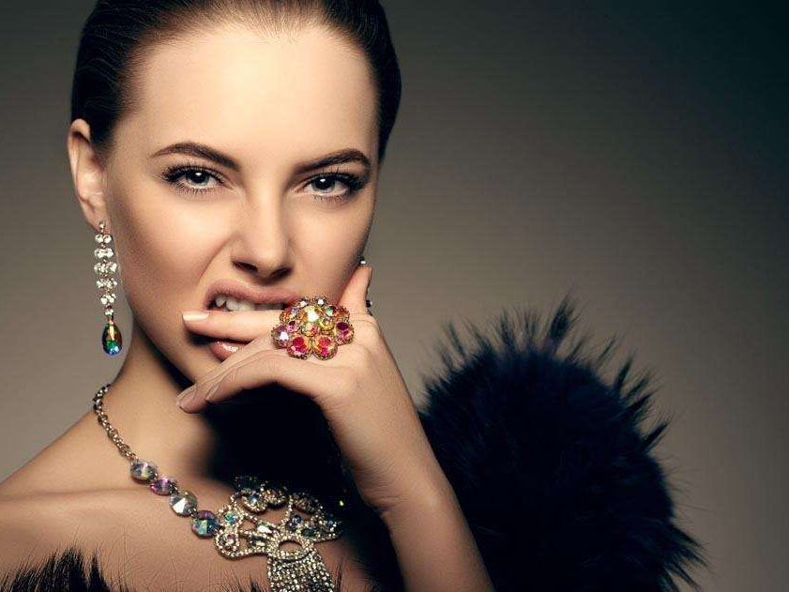
Part Two
图片挑选

Slide 13
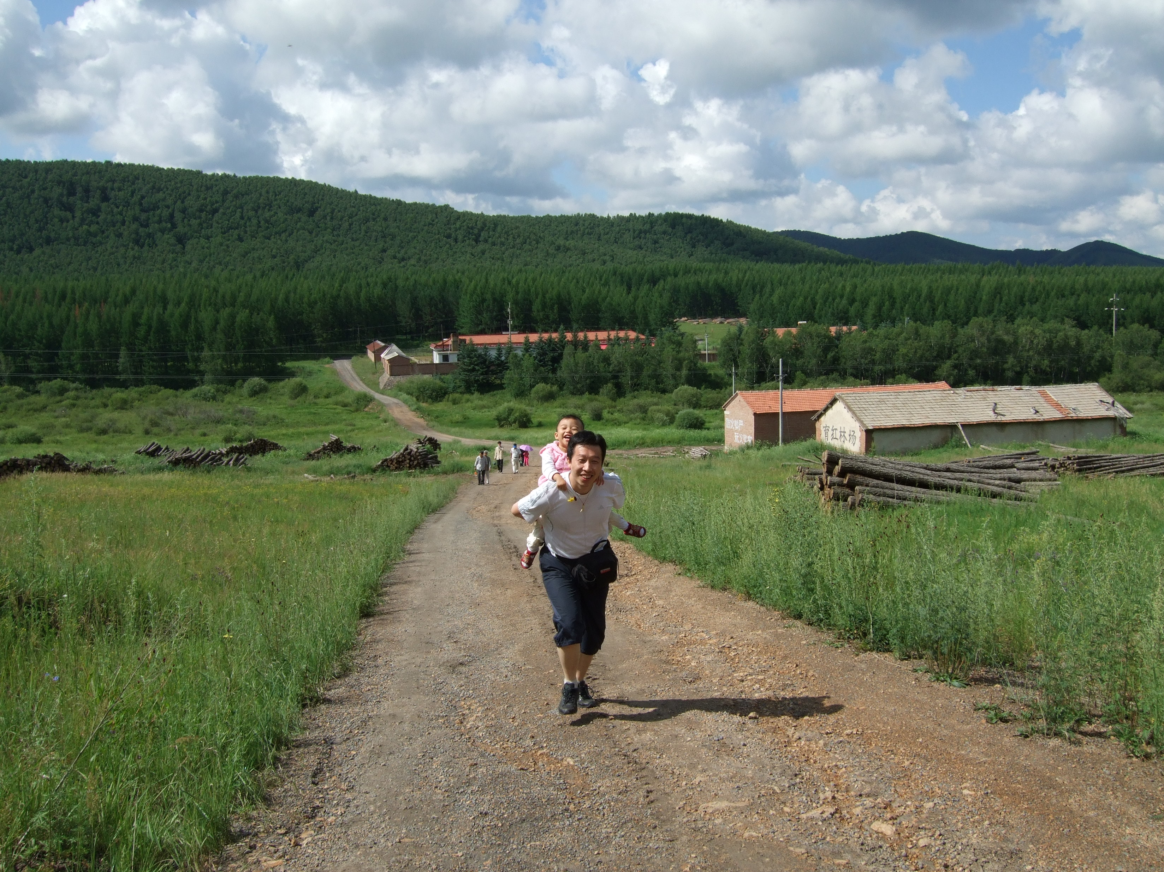
Part Two
图片裁剪
2009年承德坝上草原。

Slide 14
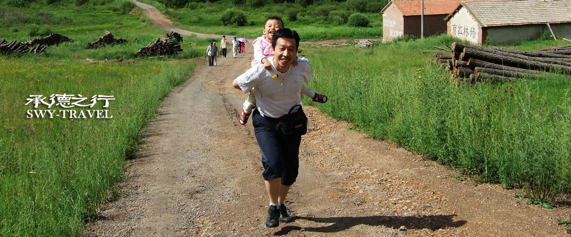
Part Two
图片裁剪

Slide 15
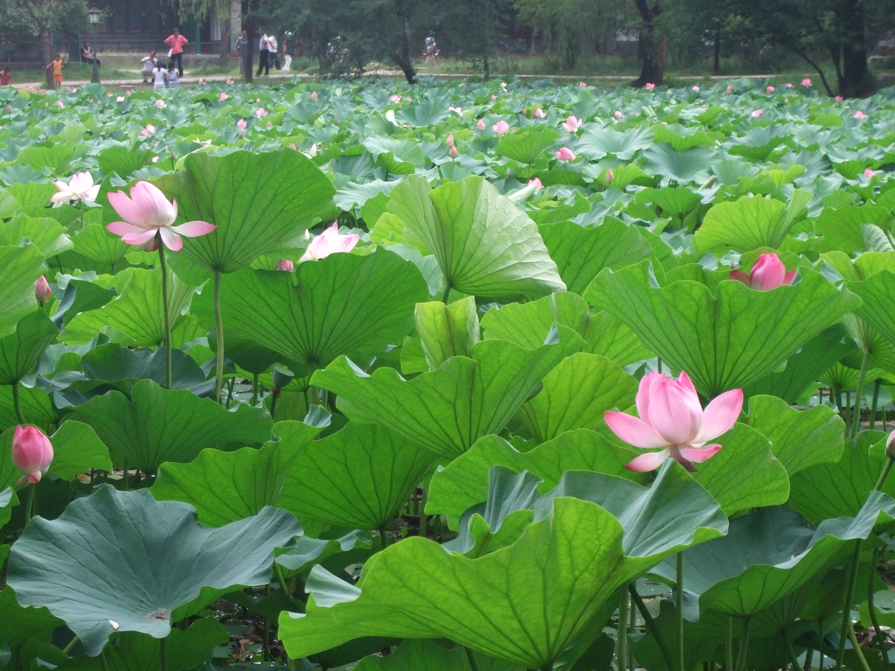
Part Two
图片裁剪

Slide 16

Part Two
图片裁剪

Slide 17
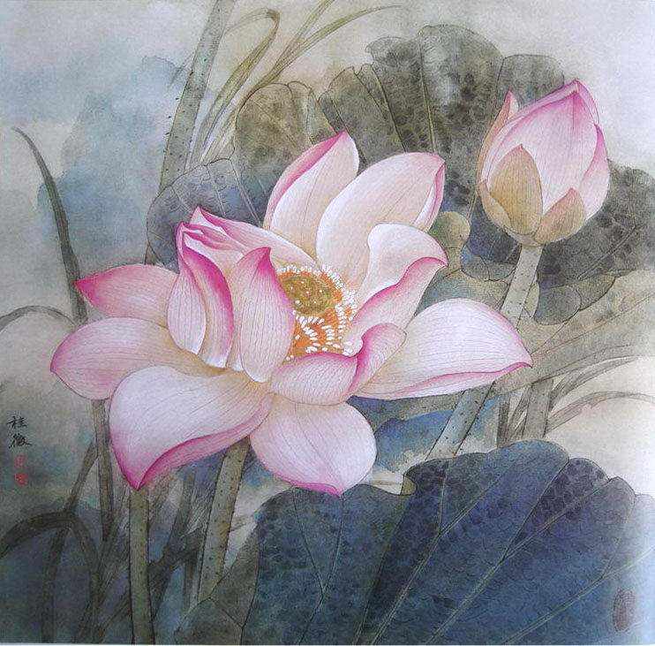
Part Two
图片裁剪

Slide 18
Part Two
图片裁剪
1:1

Slide 19
Part Two
图片裁剪
1:1

Slide 20
Part Two
图片裁剪
1:1

Slide 21
Part Two
图片裁剪
1:1

Slide 22
Part Two
图片裁剪
4:3
3:4

Slide 23
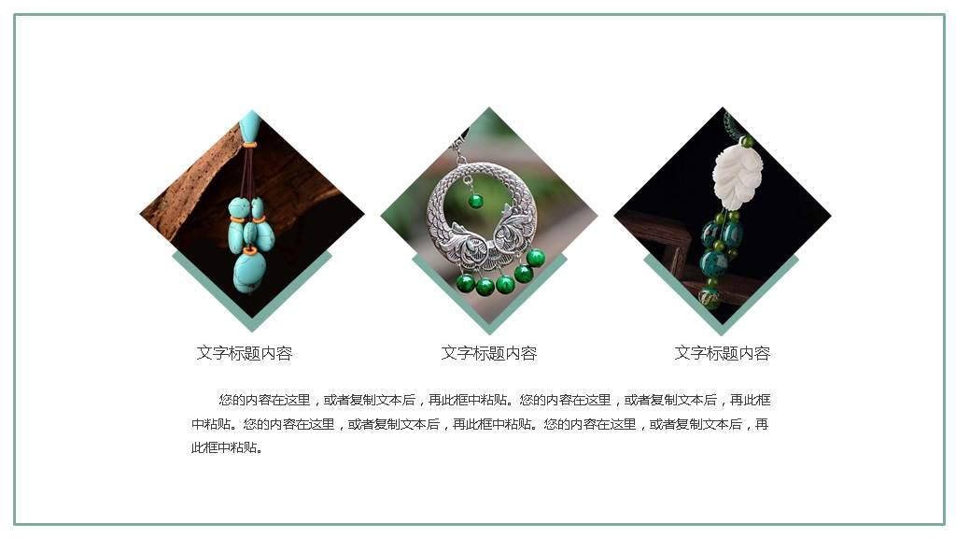
Part Two
图片的统一

Slide 24
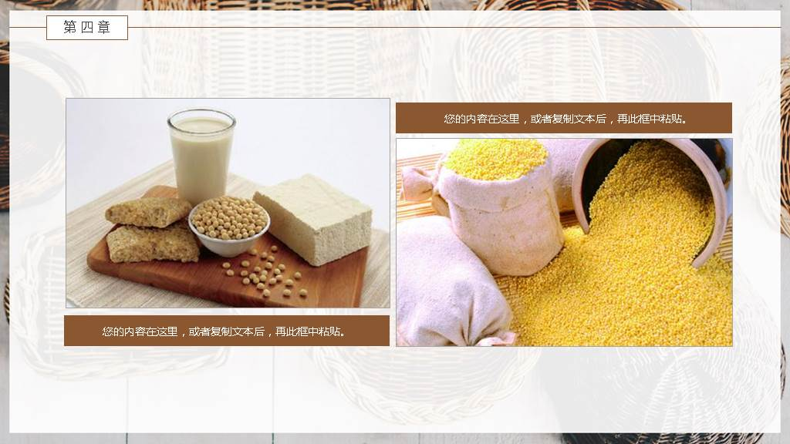
Part Two
图片的统一

Slide 25

Part Two
图片的统一

Slide 26

Part Two
图片的统一

Slide 27
Part Three
图片效果

Slide 28
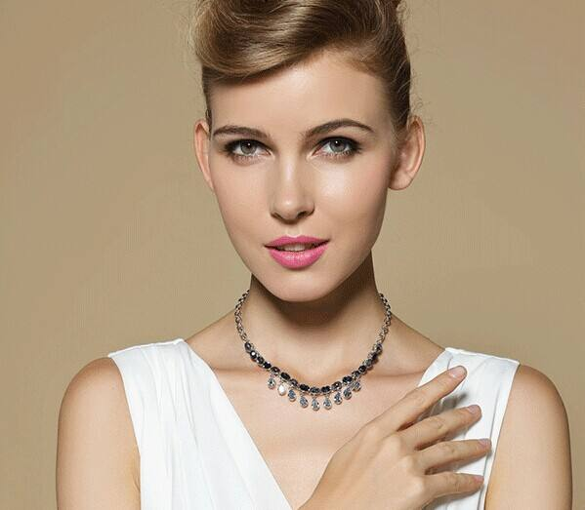

Part Three
删除背景

Slide 29
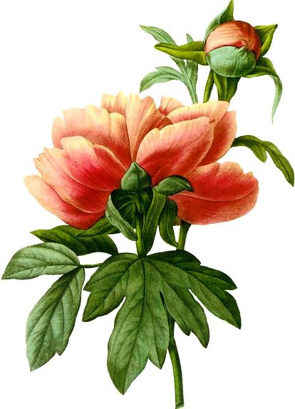
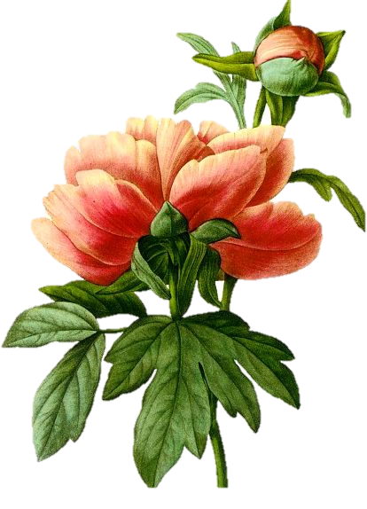
Part Three
删除背景

Slide 30
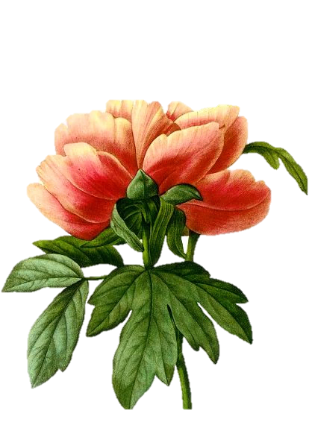
Part Three
删除背景

Slide 31

Part Three
删除背景

Slide 32


Part Three
删除背景

Slide 33


Part Three
模糊背景
绿叶
绿叶

Slide 34
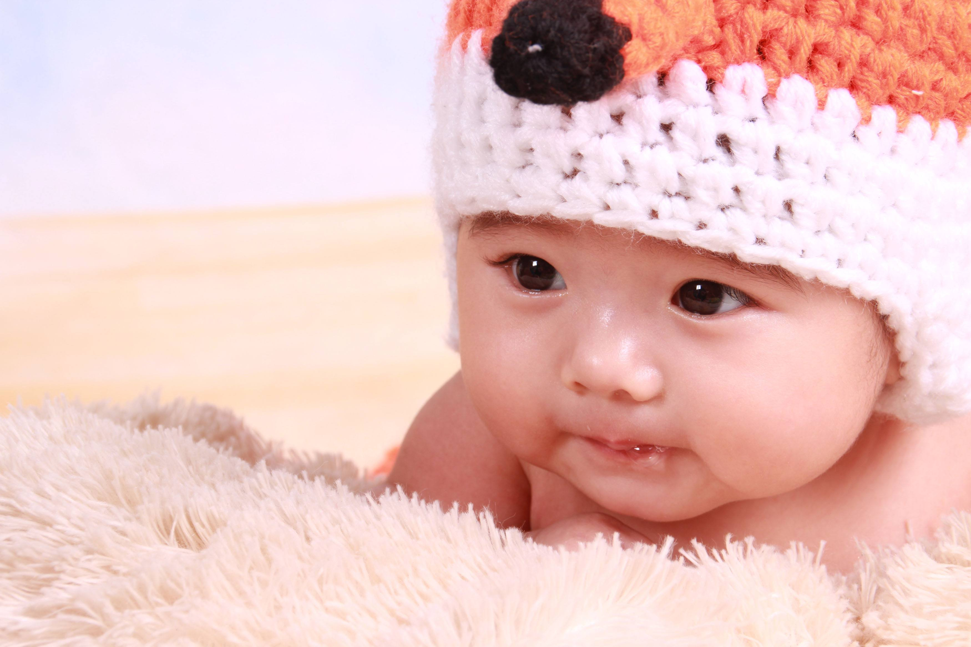
Part Three
图片的视线
婴儿
早教

Slide 35
Part Three
图片的视线
婴儿
早教

Slide 36

Part Three
图片的视线
职场人士的五个好习惯
您的内容在这里，或者复制文本后，再此框中粘贴。您的内容在这里，或者复制文本后，再此框中粘贴。
您的内容在这里，或者复制文本后，再此框中粘贴。您的内容在这里，或者复制文本后，再此框中粘贴。

Slide 37
Part Three
图片的视线
职场人士的五个好习惯
您的内容在这里，或者复制文本后，再此框中粘贴。您的内容在这里，或者复制文本后，再此框中粘贴。
您的内容在这里，或者复制文本后，再此框中粘贴。您的内容在这里，或者复制文本后，再此框中粘贴。
您的内容在这里，或者复制文本后，再此框中粘贴。

Slide 38

Part Three
图片当背景

Slide 39

Part Three
图片当背景

Slide 40
Part Four
剪贴画

Slide 41
Part Four

Slide 42
本周作业
同学纪念册
1
收集同学照片，进行整理，裁剪等。
2
制作同学纪念册，可以是生日纪念册，也可以是活动纪念册等。
3
加背景音乐。

Slide 43
2017
我们所学的一切都是想成为更好的自己
感谢观看
Thank You

